Slide 1
Willkommen zur WR-bili E-session
Bitte Smartphone/Tablet mit QR-Reader bereitlegen!

Slide 2
„The best education consists in immunizing people against systematic attempts at education.“ Paul Karl Feyerabend

Slide 3
„Scientists work from models acquired through education […] often without quite knowing […] what characteristics have given these models the status of community paradigms.“ Thomas Samuel kuhn

Slide 4
Anything Goes?

Slide 5
Almost!

Slide 6
„Pragmatisch gesehen läuft translanguanging auf eine planvolle Mitbenutzung der L1 […] zugunsten der Unterrichtsökonomie hinaus. Es findet Verwendung bei der präzisen Klärung komplexer, fachbezogener Zusammenhänge, bei kurzfristigen Hilfestellungen (soft scaffolds) und bei der Gewährleistung affektiv bedingter Schüleräußerungen […].“
KLEWITZ, Bernd (2019), „Bilingualer Sachfachunterricht Politik und Wirtschaft“, Narr Francke Attempto Verlag, Tübingen; S. 20

Slide 7
WR-Bili in der praxis I
Goods and Services

Slide 8
Or go to: https://www.stlouisfed.org/education/exploring-economics-video-series/goods-and-services

Slide 9
The quiz 1/1 www.stlouisfed.org/education

Slide 10
The quiz 1/2 www.stlouisfed.org/education

Slide 11
The quiz 1/3 www.stlouisfed.org/education

Slide 12
The quiz 1/4 www.stlouisfed.org/education

Slide 13
The quiz 1/5 www.stlouisfed.org/education

Slide 14
The quiz 1/6 www.stlouisfed.org/education

Slide 15
The key www.stlouisfed.org/education

Slide 16
WR-Bili in der praxis II
A free lunch?
„There is no such thing as a free lunch.“

Slide 18
Or go to: https://www.stlouisfed.org/education/economic-lowdown-video-series/no-such-thing-free-lunch

Slide 19
The quiz 2/1 www.stlouisfed.org/education

Slide 20
The quiz 2/2 www.stlouisfed.org/education

Slide 21
The quiz 2/3 www.stlouisfed.org/education

Slide 22
The quiz 2/4 www.stlouisfed.org/education

Slide 23
The quiz 2/5 www.stlouisfed.org/education

Slide 24
The quiz 2/6 www.stlouisfed.org/education

Slide 25
The key

Slide 28
WR-Bili in der praxis III
Career Services

Slide 29
All content is available under the Open Government Licence v3.0, except where otherwise stated

Slide 30
Or go to: https://nationalcareers.service.gov.uk/

Slide 31
All content is available under the Open Government Licence v3.0, except where otherwise stated

Slide 32
Or go to: https://beta.nationalcareers.service.gov.uk/

Slide 33
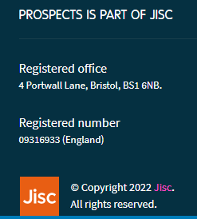

Slide 34
Or go to: https://www.prospects.ac.uk/careers-advice/applying-for-jobs/write-a-successful-job-application

Slide 36
Or go to: https://www.bbc.co.uk/bitesize/articles/zrtqqp3

Slide 37
WR-Bili in der praxis IV
BBC BITESIZE

Slide 38
BBC Bitesize: https://www.bbc.co.uk/bitesize

Slide 40
Copyright © 2022 BBC.

Slide 41
Copyright © 2022 BBC.

Slide 42
WR-Bili in der praxis V
„Welcome to Germany“

Slide 50
WR-Bili in der praxis VI
„weitere nützliche Publikationen“

Slide 51
Informationen zum Ausbildungssystem (als PDF kostenlos verfügbar, Stand 2019) https://www.arbeitsagentur.de/datei/duale-ausbildung-en_ba013173.pdf

Slide 52
Informationen zur EU (PDF version, Stand 2017) https://www.europedirectpyrenees.eu/wp-content/uploads/EU-me.pdf

Slide 53
Informationen zur EU (PDF version, Stand 2017) https://www.europedirectpyrenees.eu/wp-content/uploads/EU-me.pdf

Slide 54
Ausführliche informationen zur sozialen sicherung, Arbeitsrecht, Betriebsverfassung; 187 Seiten (PDF version, stand 2020) https://www.bmas.de/SharedDocs/Downloads/DE/Publikationen/a998-social-security-at-a-glance-total-summary.pdf;jsessionid=A096634D8EDDBA1CD8934FE5A0C79DAB.delivery1-master?__blob=publicationFile&v=1

Slide 55
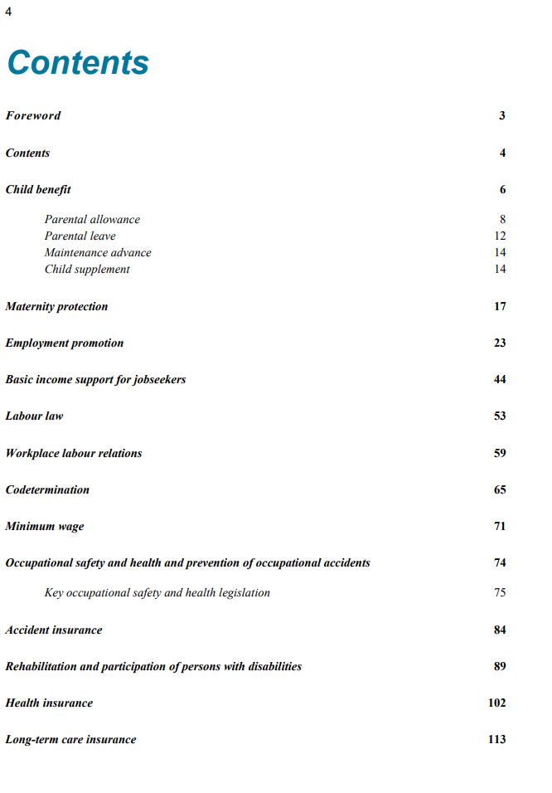

Slide 56
Vielen Dank für Ihre Aufmerksamkeit.

